Slide 1
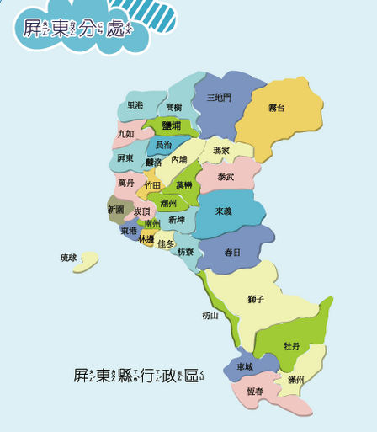

國境之南-屏東簡介
班級：四會一乙
學號：102404216
姓名：謝虹亭

Slide 2

地 理
極東為霧台鄉雄峰山頂
極西為琉球嶼西端
極南為恆春鎮七星岩南端
最北為高樹鄉舊寮北端
東臨太平洋（菲律賓海）
西臨台灣海峽（南海）
南臨巴士海峽（呂宋海峽）
北接高屏溪上游和高雄為界

Slide 3

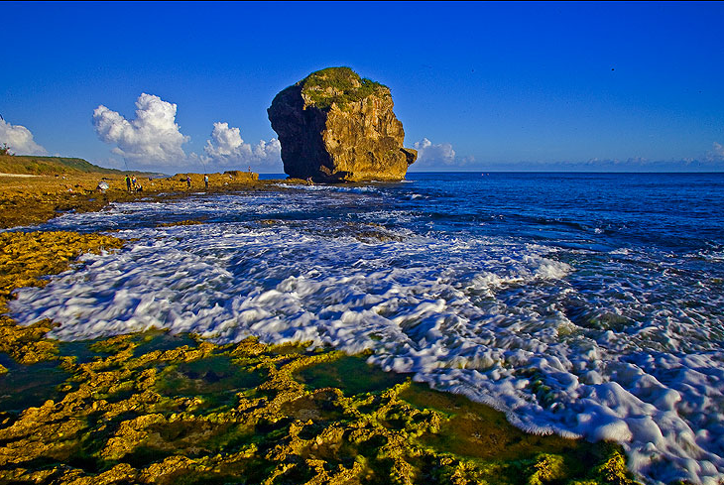
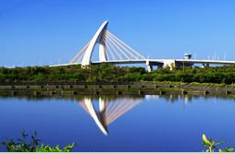
旅 遊 景 點
墾丁船帆石風光景色
大鵬灣國家風景區

Slide 4
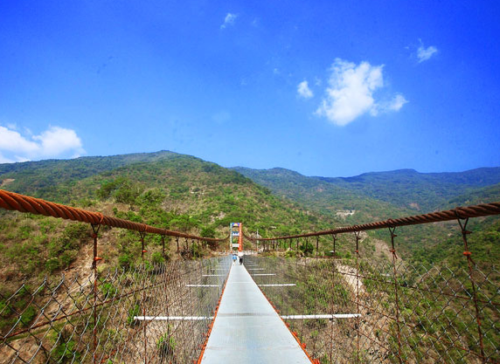
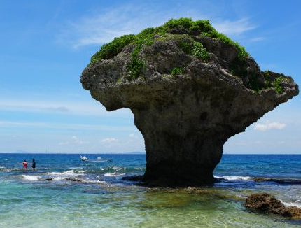
旅 遊 景 點
茂林國家風景區
小琉球

Slide 5
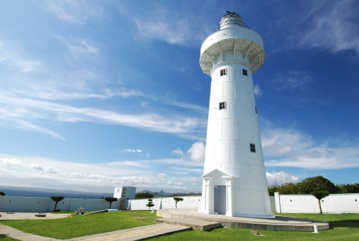
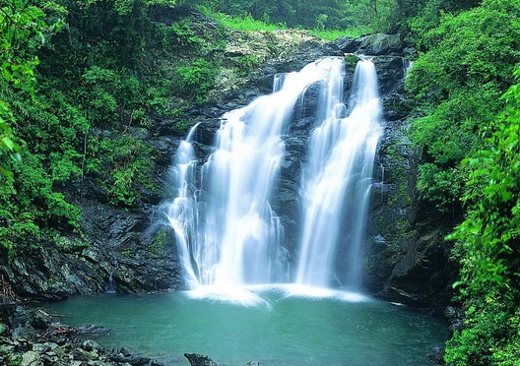
旅 遊 景 點
鵝鑾鼻燈塔
雙流森林遊樂區

Slide 6
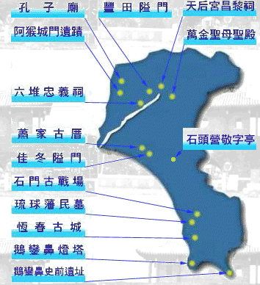
古 蹟
孔子廟
豐田隘門
天后宮昌黎祠
琉球藩民墓
六堆忠義祠
萬金聖母聖殿
恆春古城
佳冬隘門
蕭家古厝
阿猴城門遺蹟
石門古戰場
鵝鑾鼻燈塔
鵝鑾鼻史前遺址
石頭營敬字亭

Slide 7
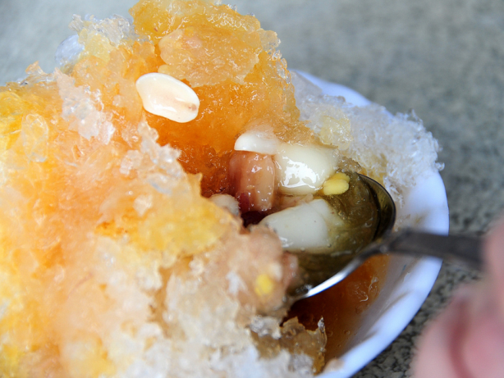
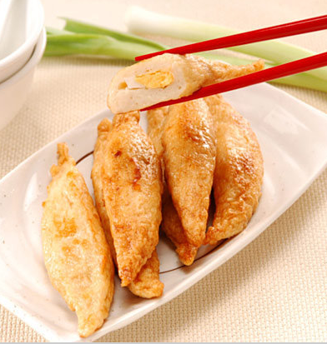
名 產
潮州冷熱冰
旗魚黑輪

Slide 8
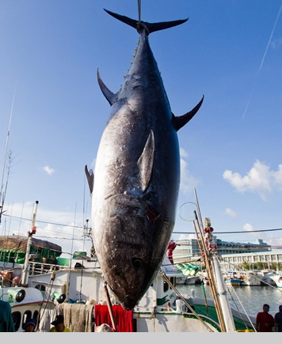
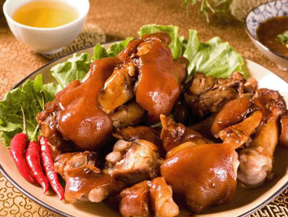
名 產
屏東黑鮪魚
萬巒豬腳

Slide 9
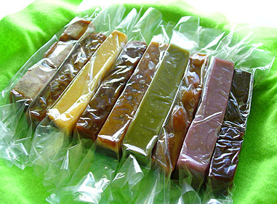
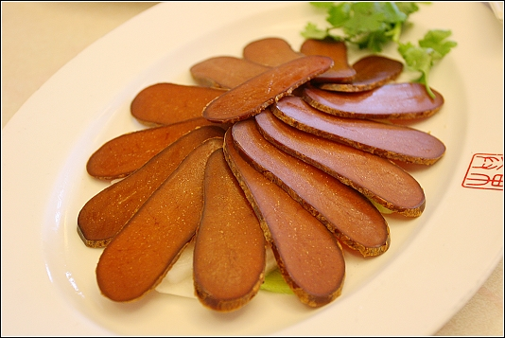
名 產
雙潤糕
油魚子

Slide 10

引 用 出 處
唯基百科
YAHOO 奇摩圖片
YAHOO奇摩知識家

Slide 11

THE END

